Slide 1
Taşınır Mal Yönetmeliği ve TAŞINIR KAYIT VE YÖNETİM SİSTEMİ Semineri Bayram KESER Mali Hizmetler Uzmanı
T.C
MİLLÎ EĞİTİM BAKANLIĞI
STRATEJİ GELİŞTİRME BAŞKANLIĞI
Kuşadası, Eylül 2014

Slide 2
Seminer Sunum PLANI 1. Strateji Geliştirme Başkanlığı nın görevi ve yetkileri nelerdir? 2. Taşınır kesin hesabı nasıl çıkarılıyor? 3. Kurum tanımlama işlemleri (Bölünen/birleşen okullar) 4. Harcama yetkilileri/Tkkylerin sorumlulukları, 5. Tüketime verme işlemleri ve istek birim yetkilileri, 6. Zimmet işlemleri ve sorumluluk, 7. Öğretmenevleri, 8. FATİH projesi, 9. Hata Düzeltme İşlemleri 10. Hurda İşlemleri 11. Sıkça sorulan sorular

Slide 3
Bölünen Birleşen Okullar ve Yeni kurulan İlçelerin okulları

Slide 4
Bölünen, birleşen veya kaldırılan harcama birimlerine ait taşınırlar hakkında yapılacak işlemler
MADDE 29 – (1) Kamu idarelerinin yeniden yapılanmaları sonucu teşkilat yapılarında meydana gelen değişiklikler nedeniyle bölünmesine, birleşmesine veya kaldırılmasına karar verilen harcama birimlerine ait taşınırlar;
a) Bölünerek ayrı bir harcama birimi haline gelen birimin kullanımına terk edilmesi halinde, bölünen harcama biriminin kayıtlarına çıkış, yeni oluşan harcama biriminin kayıtlarına giriş,
b) Başka bir harcama birimi ile birleşme sonucunda kaldırılan birimin kayıtlarına çıkış, bünyesinde birleşilen birimin kayıtlarına giriş,
c) Kaldırılma halinde, kaldırılan harcama biriminin kayıtlarına çıkış, devredilmesi kararlaştırılan harcama biriminin kayıtlarına giriş,
kaydedilir.
(2) Giriş ve çıkış kayıtları Taşınır İşlem Fişi ile yapılır. Düzenlenen fişlerin birer nüshası, muhasebe birimine gönderilir.

Slide 5
Bunun için öncelikle; 1.1. Bakanlığınız teşkilat yapısındaki değişikliğe ve değişen kurumsal kodlara göre, halen kullanılmakta olan taşınır kayıt ve yönetim sisteminde 13.01.00.06, 13.01.00.09, 13.01.00.13, 13.01.00.14, 13.01.00.15, 13.01.00.17, 13.01.00.18, 13.01.30.62, 13.01.34.62, 13.01.35.62, 13.01.45.00 ve 13.01.45.62 (Burada yer almamakla birlikte kaldırılmış veya kodu değişmiş birimler adına kayıtlı olanlar da dahil olmak üzere) kurumsal kodlarda tanımlanan merkez ve taşra birimleri adına kayıtlı taşınırların, son düzenlemeye göre belirlenen harcama birim kodlarına envanter ve muhasebe kayıtlarında devredilmesi ve bu işlemlerin en geç 31/12/2012 tarihine kadar tamamlanması istenilmişti.

Slide 6
4+4+4 veya ortaöğretimin yeniden yapılandırılma kapsamında birleştirilmek suretiyle yeni bir yapıya kavuşturulup adı ve kodu değiştirilmiş olan okullarla ilgili olarak; eski kurumsal kodlarında bulunan taşınırların tanımlanan yeni kodlara aktarılması; bu okulların say2000i deki kodu da değişmiş ise, aktarmaya ilişkin taşınır işlem fişlerinin birer örneği muhasebe birimine gönderilmek suretiyle aynı aktarma işleminin muhasebe kayıtlarında da yapılmasının sağlanması gerekmektedir.

Slide 7
Ödeme Emri Belgesi düzenleme ve muhasebeleştirme işlemleri Harcama Yönetim Sisteminden (HYS), mal alımlarına ilişkin ödenek kontrolleri de yapılmak suretiyle sonuçlandırıldığından, gerek kullanılan taşınır yönetim sisteminde gerekse say2000i sisteminde yukarıda belirtilen kod düzeltme ve kayıt aktarma işlemleri yapılmadığı sürece HYS’de işlem yapılamayacaktır. Örneğin; say2000i de mal ve hizmet alımlarına ilişkin ödenek gönderilen birim kodu 13 1 0 4 801 olan bir harcama birimi taşınır kayıtlarını 13 1 0 4 801 koduyla yapmak zorunda olup, bu harcama birimi taşınır kayıtlarının tutulduğu 13 1 32 62 801 koduyla taşınır işlemi yapması halinde HYS’de işlem sonuçlandırılamayacak ve tkys ile say2000 kayıtları arasında uyumsuzluk olacaktır.

Slide 8
Taşınır Kayıt ve Yönetim Sistemine sağlıklı bir geçiş ve işlemlerin sorunsuz yürütülmesi bakımından; yukarıda belirtilen açıklamalara göre işlemlerin mutlaka süresinde sonuçlandırılması, kaldırılan, adı ve kodu değişen harcama birimi veya okullara ait eski kodlarda hiçbir taşınırın bırakılmaması, envanter ve muhasebe kayıtlarında yeni kodlarına aktarma (devir) işleminin yapılması gerekmektedir. .

Slide 9
Harcama birimi olmamakla birlikte say2000i sisteminde ayrı bir harcama birimi gibi tanımlanmış bulunan ilçe milli eğitim müdürlüğüne bağlı 13.01.31.62.301, 13.01.31.62.304, 13.01.31.62.320 gibi kodlarla tanımlı ilköğretim okulları, bağlı oldukları ilçe milli eğitim müdürlüğünün birer ambarı olsalar da ayrı işlem yapacaklarından bu okulların her birinde taşınır kayıt ve kontrol yetkilisi yetkilendirilecektir.

Slide 10
2. Harcama birimleri adına işlem yapacak “Taşınır Kayıt ve Kontrol Yetkilileri” ile idarede kullanılan ürünlerin tanımlanmasında standart sağlamakla yükümlü “SGB Taşınır Kullanıcısı” rolünü üstlenecek görevliler, ilgili harcama birimi tarafından muhasebe hizmeti alınan muhasebe birimine, kullanıcıların adı, soyadı, unvanı, T.C. kimlik numarası ve elektronik posta adresleri belirtilerek resmi yazıyla bildirilecek ve bu kişilerin “Yetkilendirme İşlemlerine İlişkin Usul ve Esaslar” çerçevesinde Taşınır Kayıt ve Yönetim Sistemi (TKYS) modülünde tanımlanarak yetkilendirilmeleri sağlanacaktır.

Slide 11
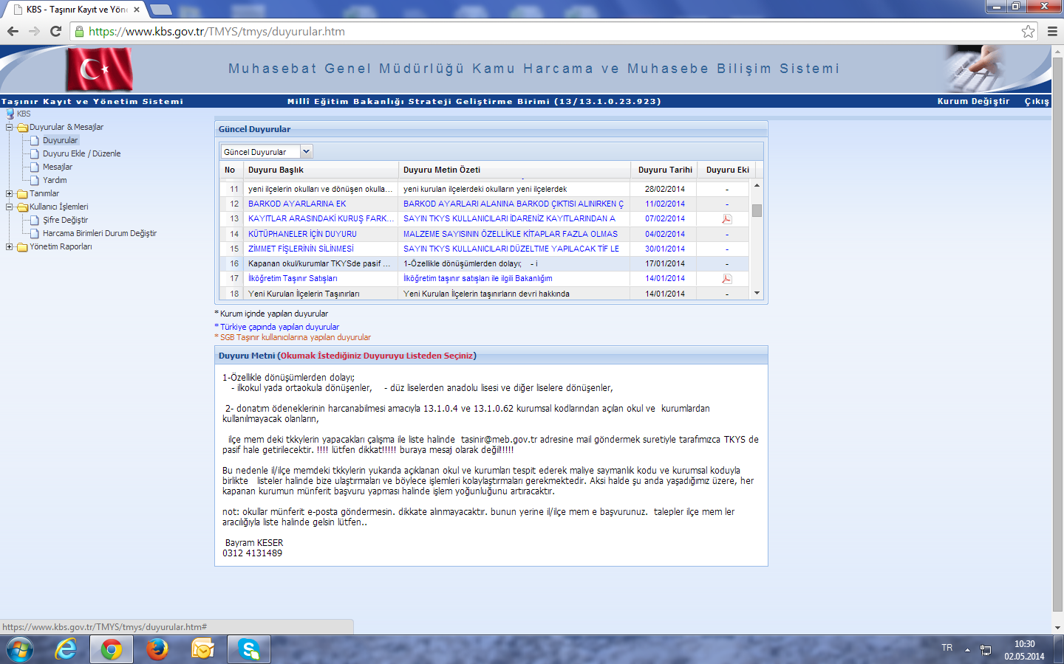

Slide 12
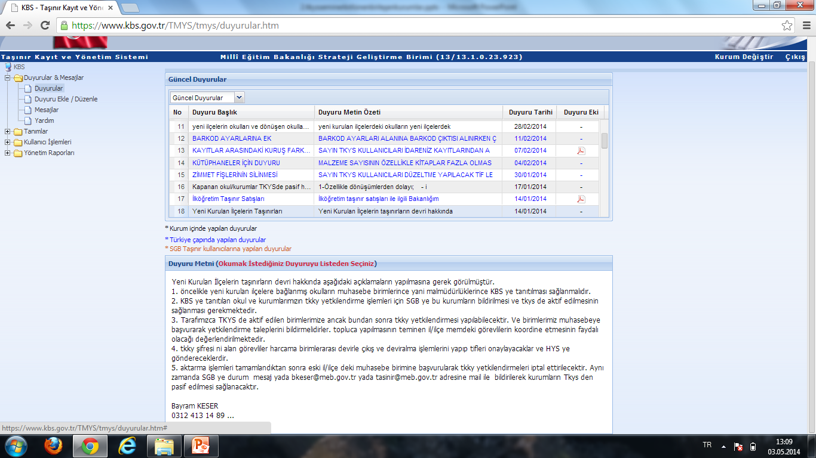

Slide 13
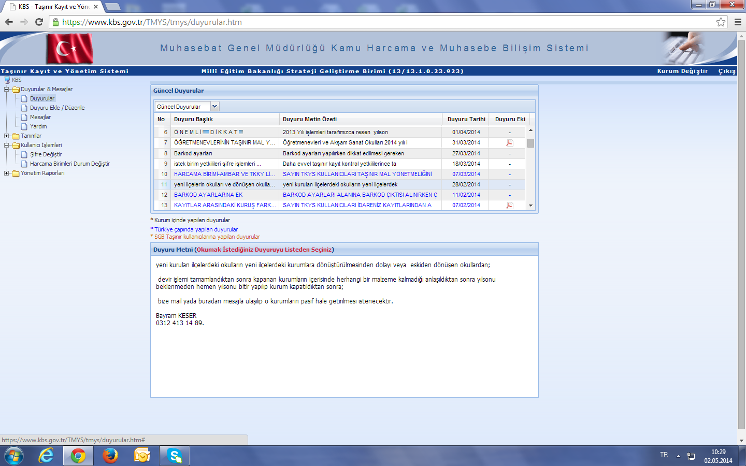

Slide 14
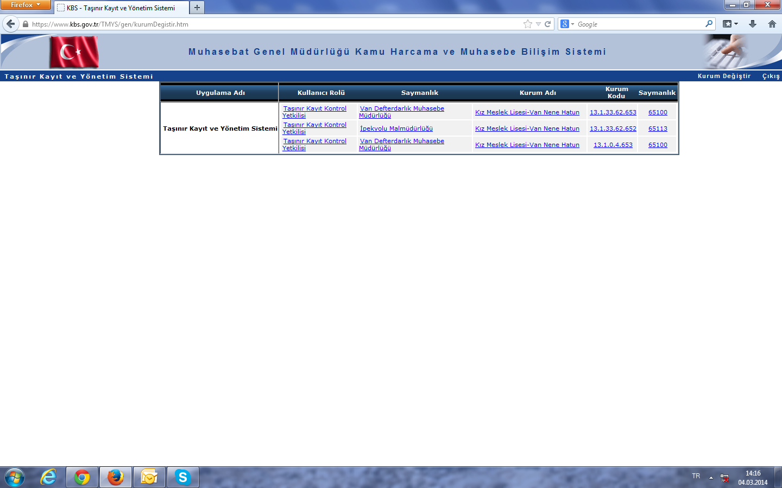

Slide 15
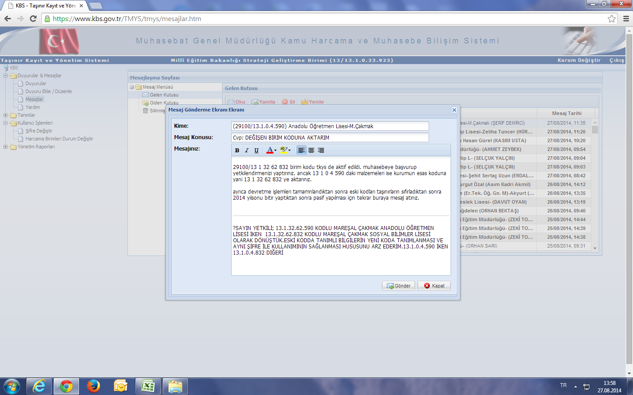

Slide 16
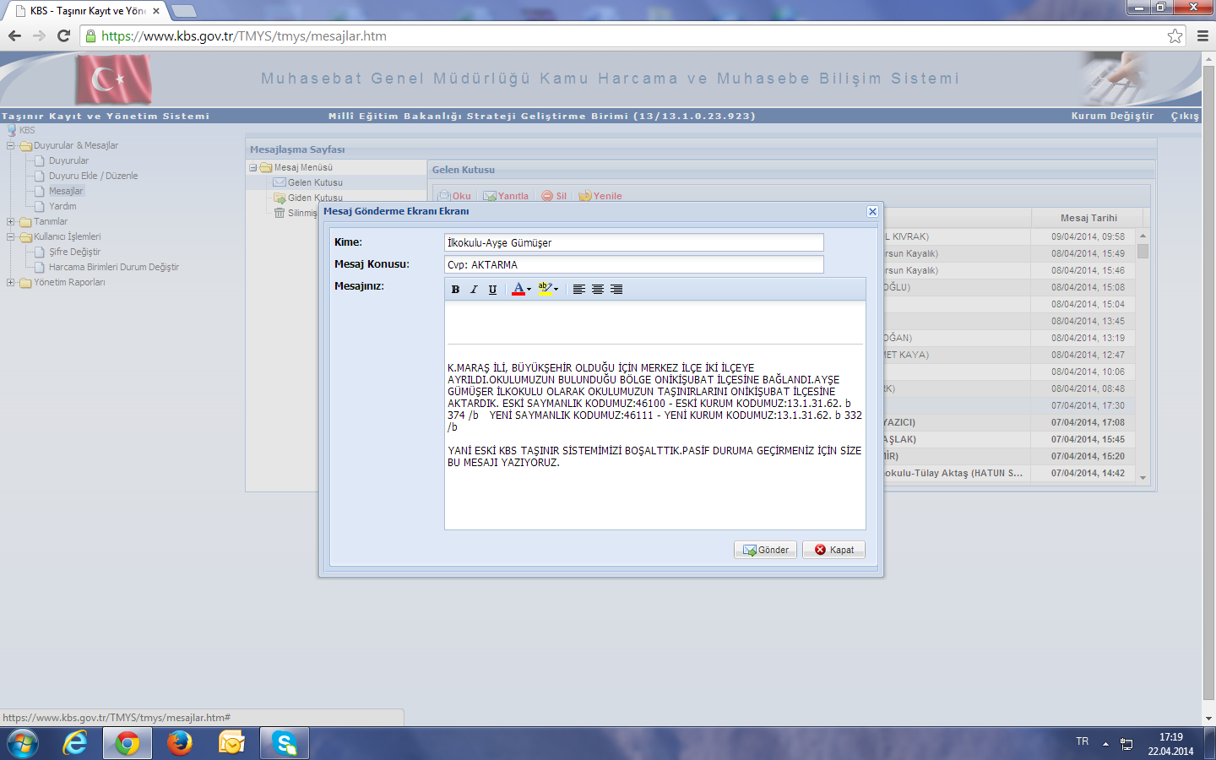

Slide 17
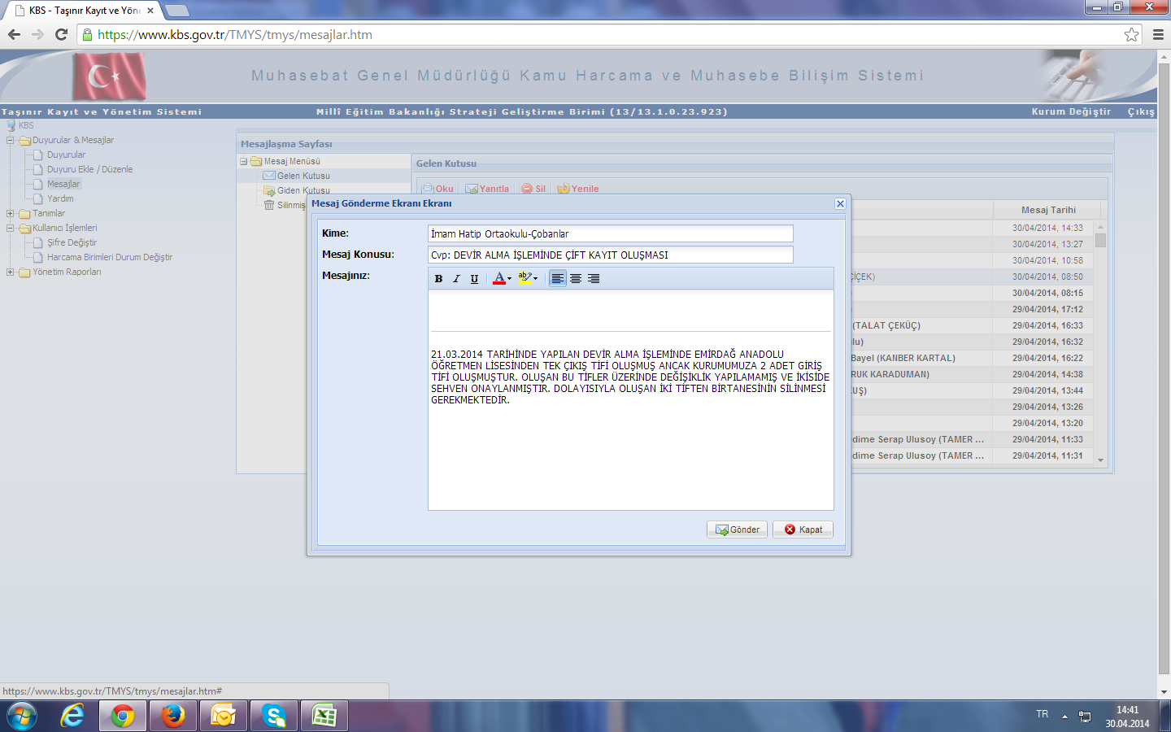

Slide 18
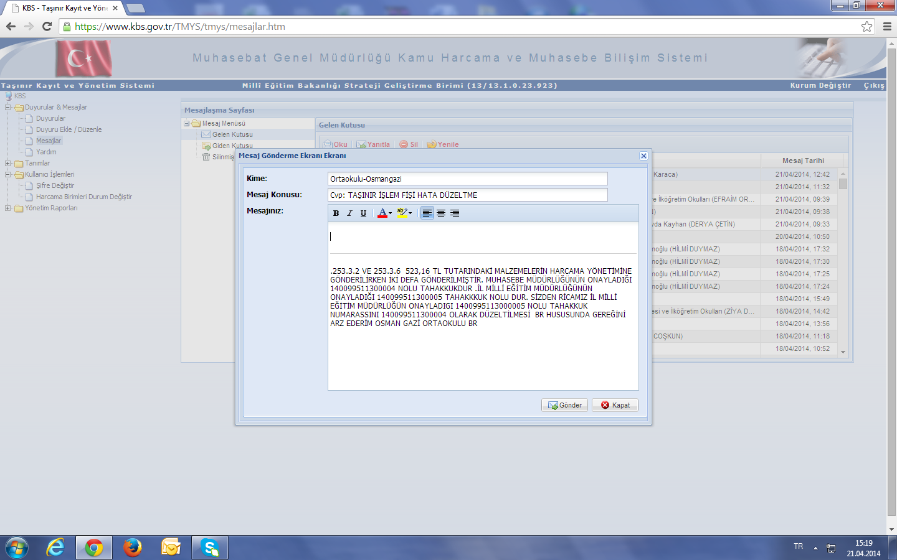

Slide 19
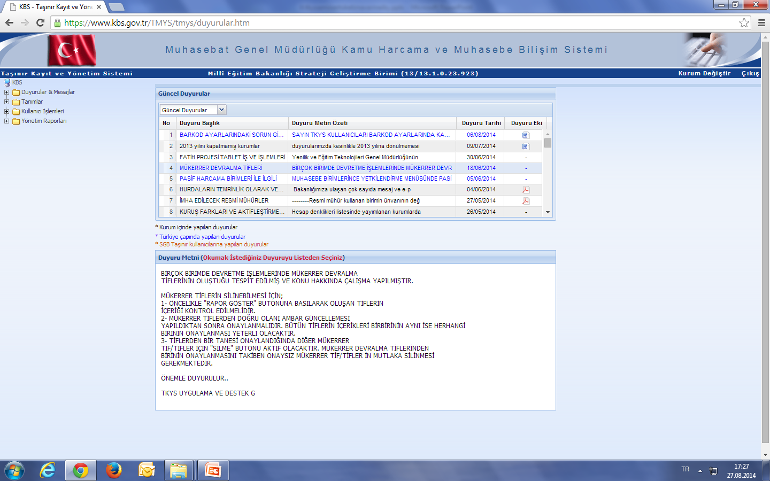

Slide 20
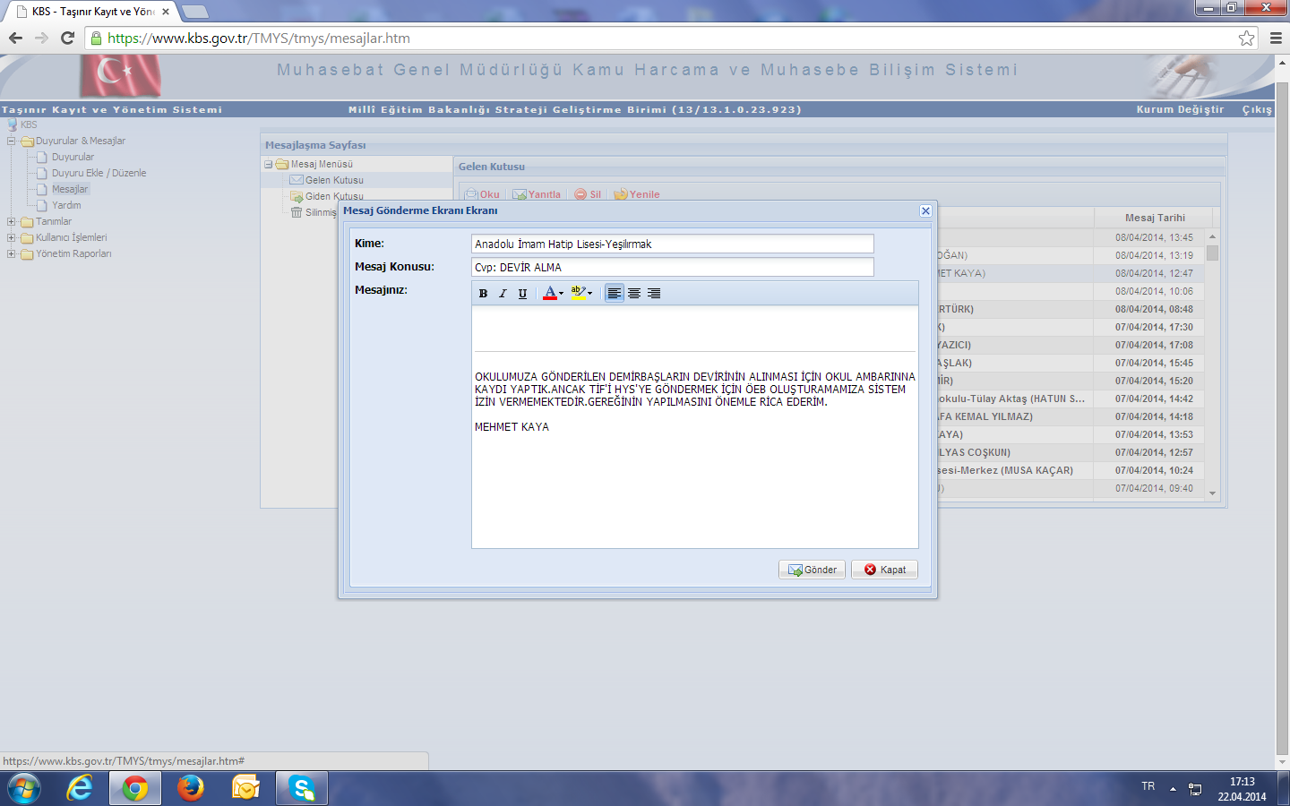

Slide 21
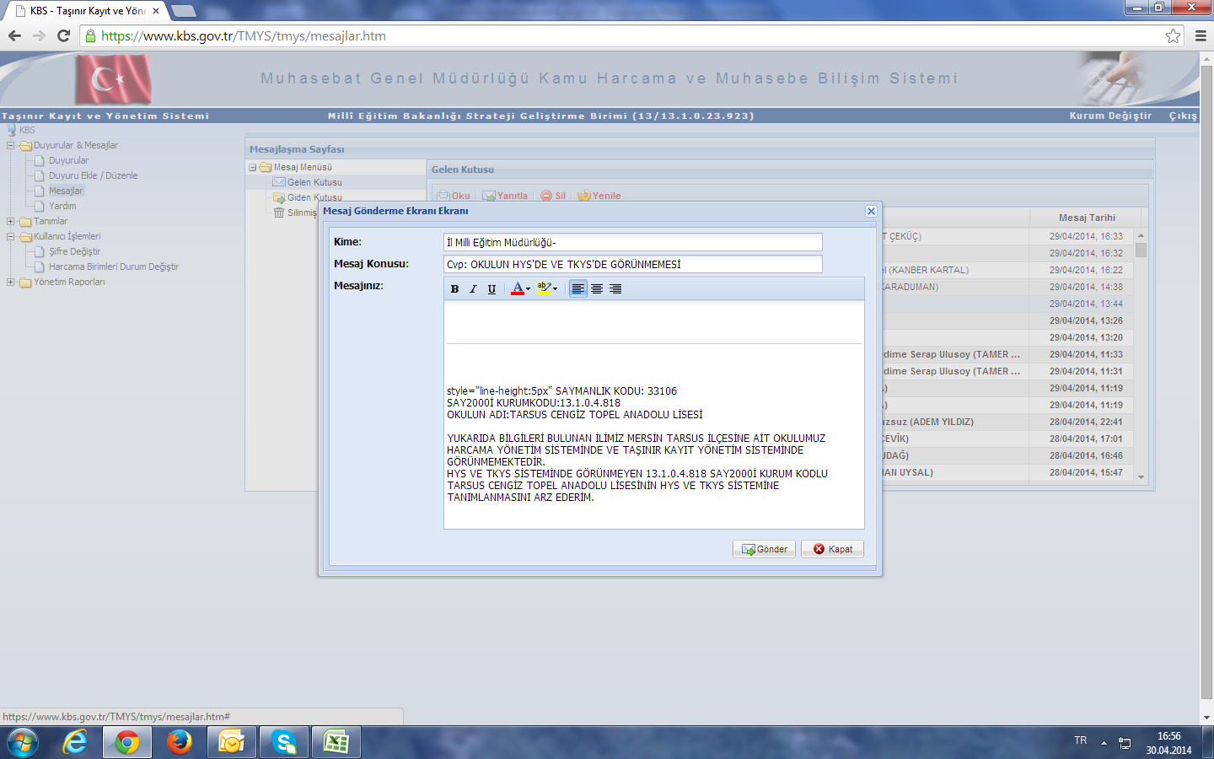

Slide 22
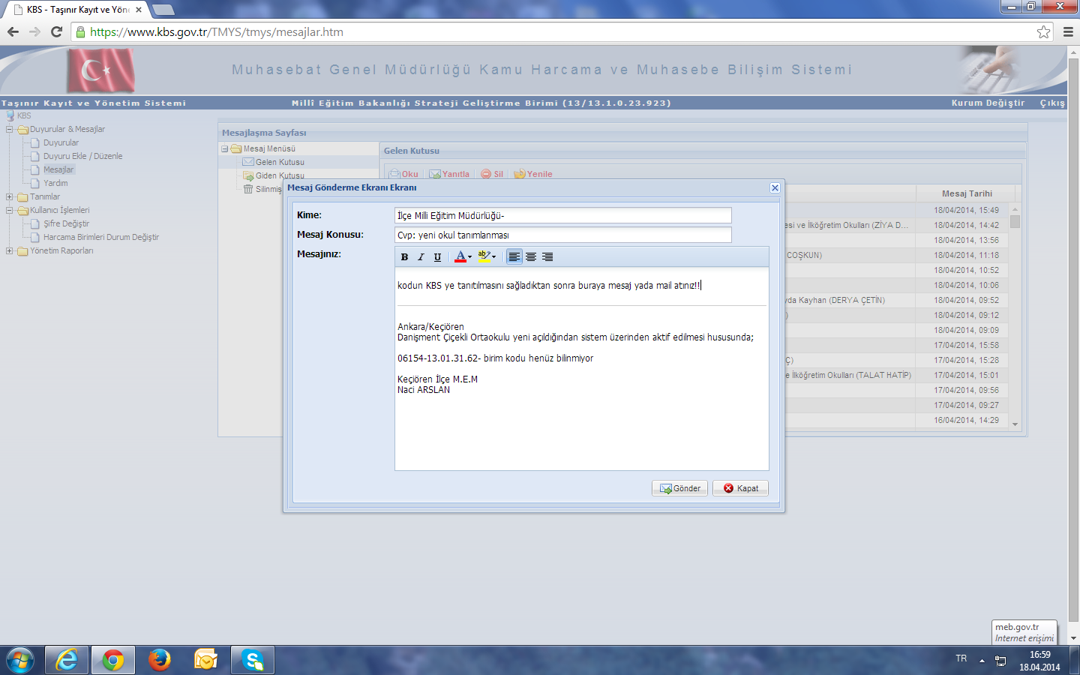

Slide 23
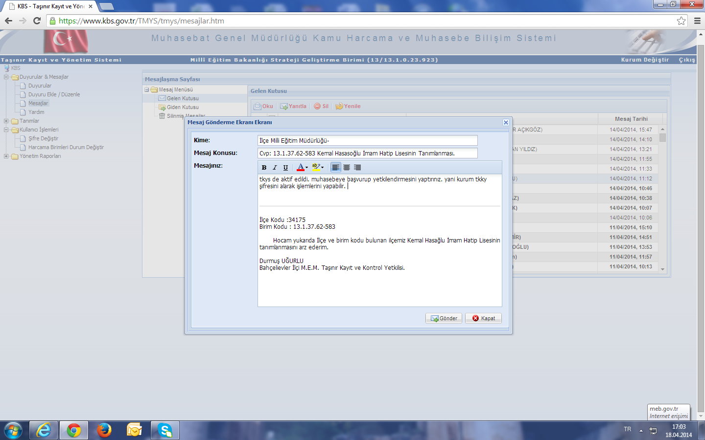

Slide 24
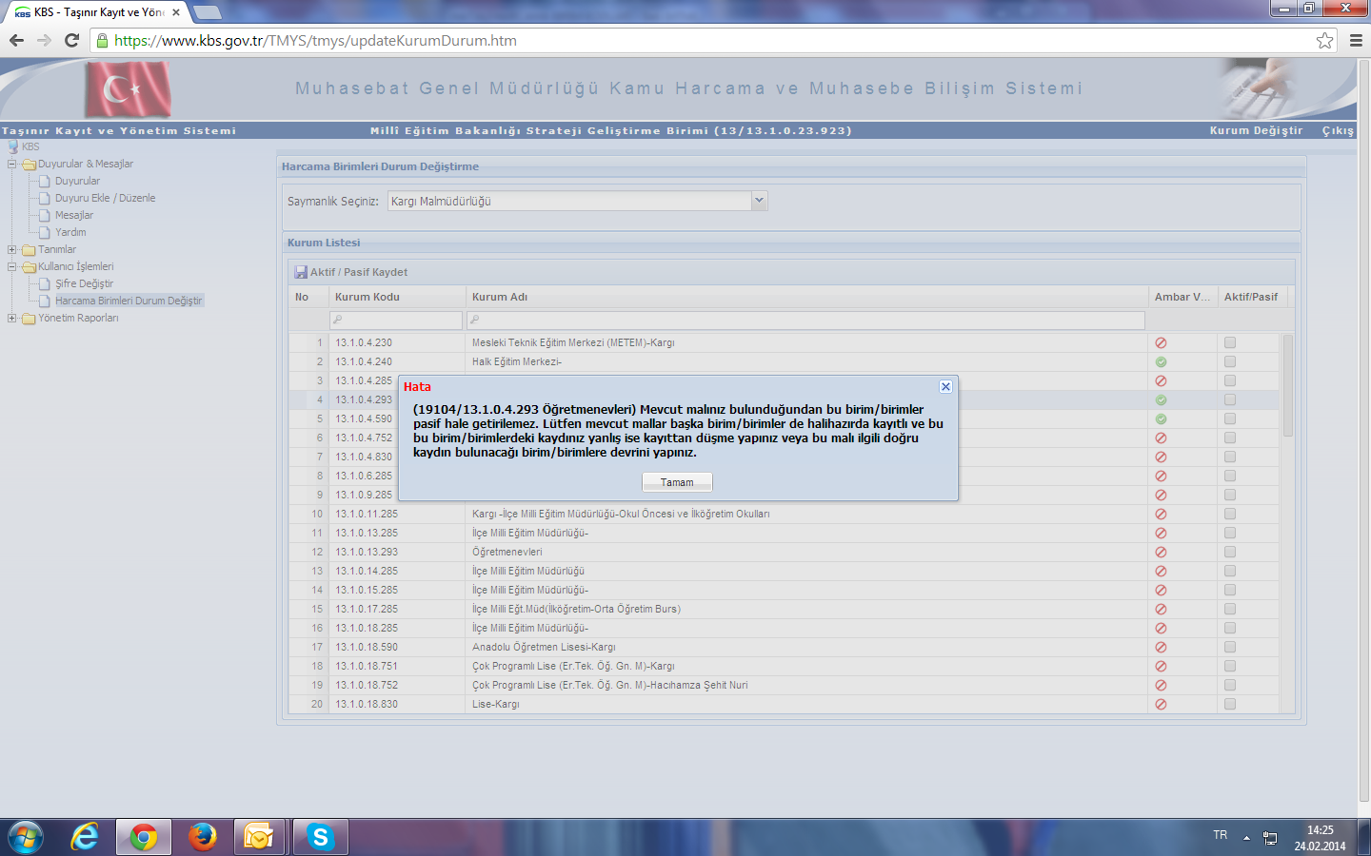

Slide 25
Devir suretiyle çıkış
MADDE 24 – (1) Kamu idarelerince 31 inci madde hükümlerine göre bedelsiz olarak devredilen taşınırların çıkışı Taşınır İşlem Fişi düzenlenerek yapılır. Fişin bir nüshası taşınırın devredildiği idareye verilir. Devir alan idareden alınan Fiş, düzenlenen Fişin ekine bağlanır.
(2) Aynı kamu idaresinin muhtelif harcama birimlerinin ambarları arasında devredilen taşınırlar için de Taşınır İşlem Fişi düzenlenir ve Fişin birinci nüshası devredilen harcama biriminin taşınır kayıt ve kontrol yetkilisine verilir.
(3) Aynı harcama biriminin ambarları arasındaki taşınır devirlerinde de Taşınır İşlem Fişi düzenlenir, ancak bu Fişler muhasebe birimine gönderilmez.

Slide 26
Devir alınan taşınırların girişi
MADDE 19 – (1) Kamu idarelerince 31 inci madde hükümlerine göre bedelsiz olarak devir alınan taşınırlar, devreden idarenin Taşınır İşlem Fişinde gösterilen değer esas alınarak düzenlenecek Taşınır İşlem Fişi ile giriş kaydedilir ve Taşınır İşlem Fişine bağlanmak üzere gönderilir. Fişin bir nüshası yedi gün içerisinde devreden idarenin çıkış kaydına esas
Devralan idarenin yapmış olduğu taşıma giderleri taşınırın değeri ile ilişkilendirilmez.
(2) Aynı kamu idaresinin muhtelif harcama birimlerinin ambarları arasında devredilen taşınırların alınmasında da Taşınır İşlem Fişi düzenlenir ve Fişin birinci nüshası ilgili taşınır kayıt ve kontrol yetkilisine verilir.
(3) Aynı harcama biriminin ambarları arasındaki taşınır devirlerinde düzenlenen Taşınır İşlem Fişi muhasebe birimine gönderilmez.

Slide 27
MİLLİ EĞİTİM BAKANLIĞINA BAĞLI KURUMLAR ARASINDAKİ DEVİR İŞLEMLERİ

Slide 28
DEVRETME İŞLEMİ

Slide 29
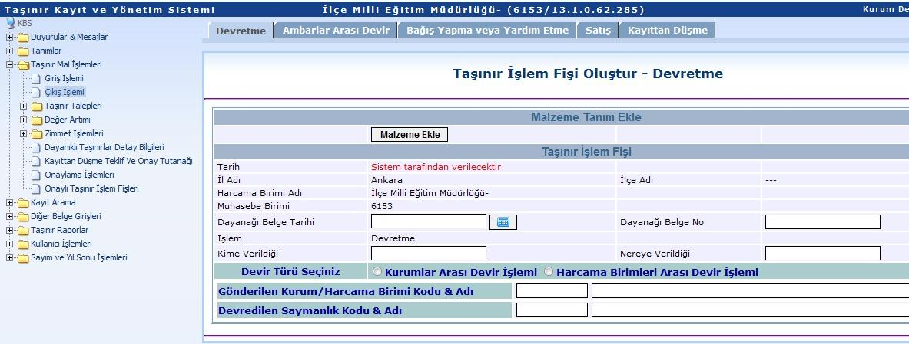
2
1
3

Slide 30
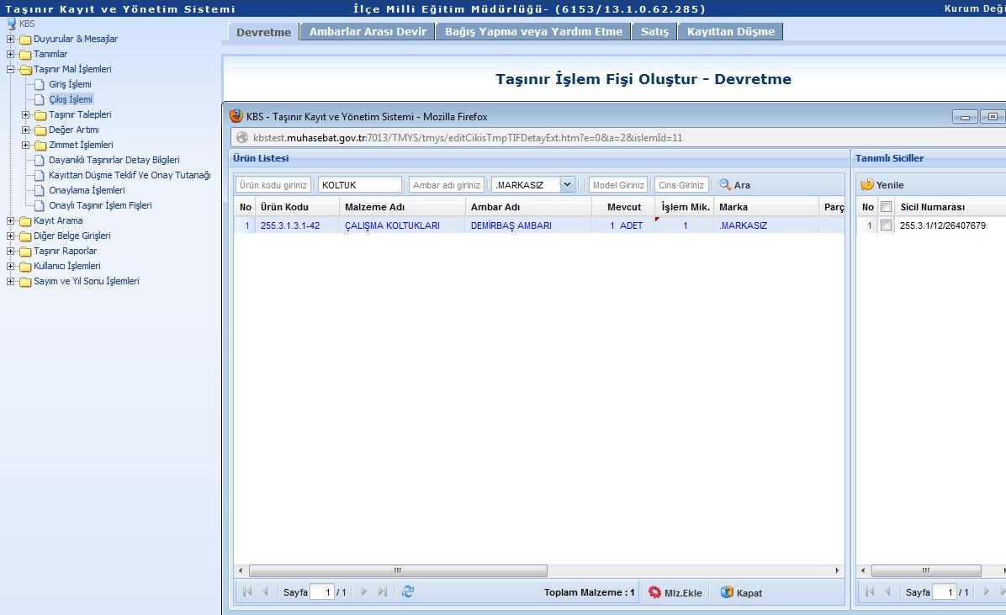
1
2
3

Slide 31
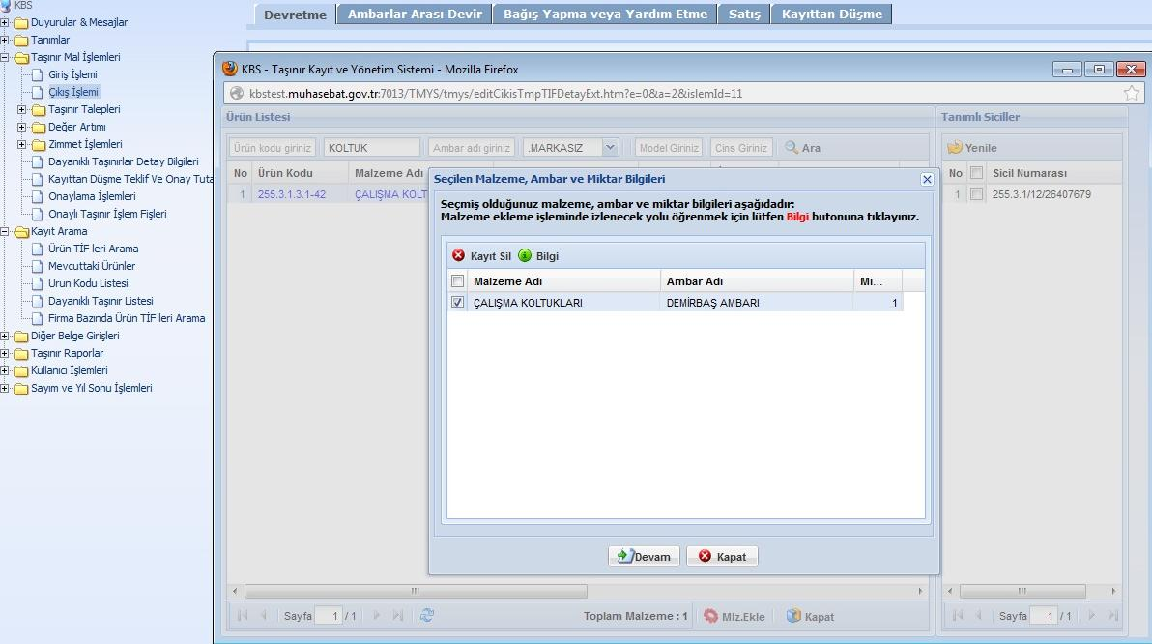
1
2

Slide 32
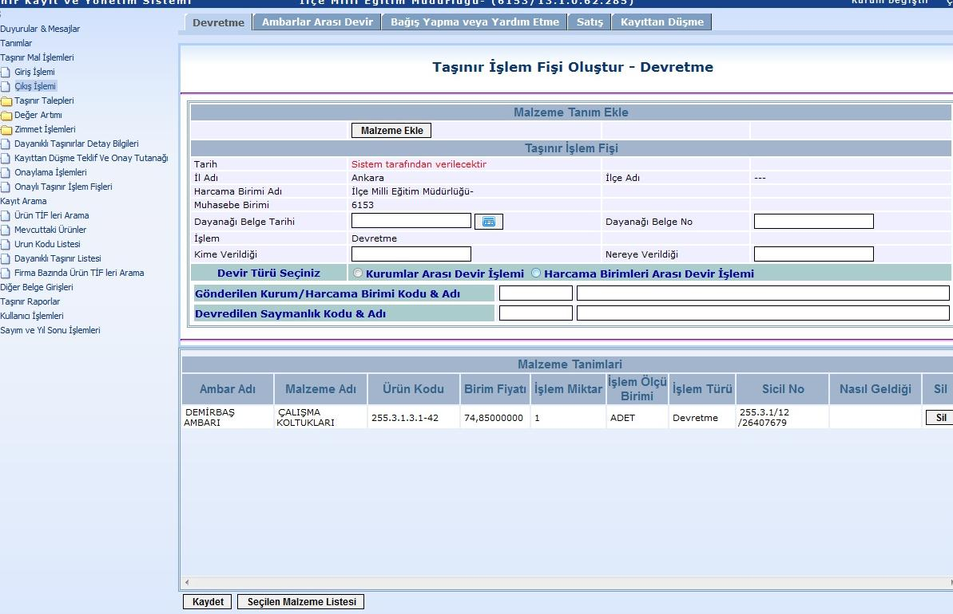

Slide 33
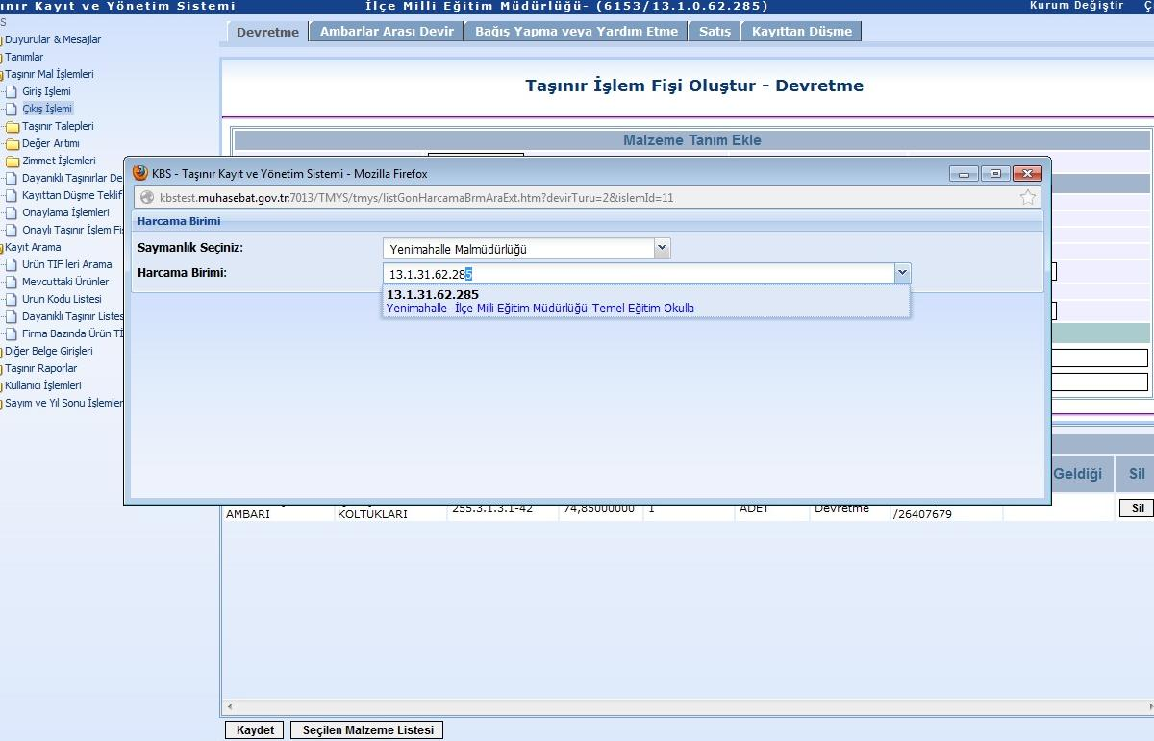
1
2

Slide 34
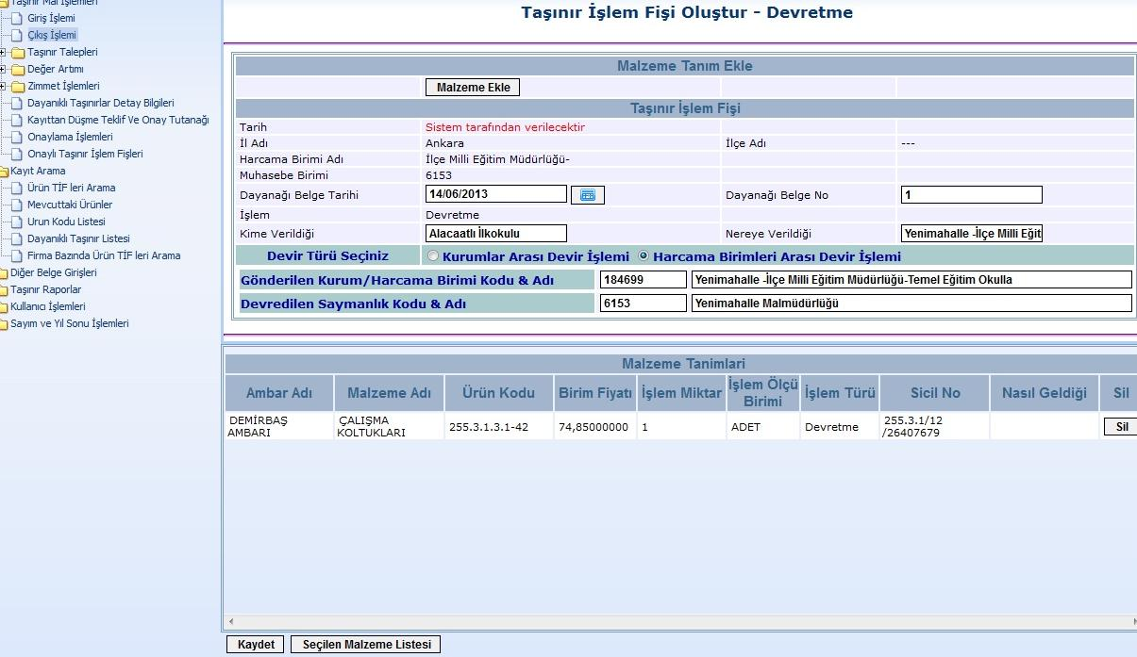
2
1
3
4

Slide 35
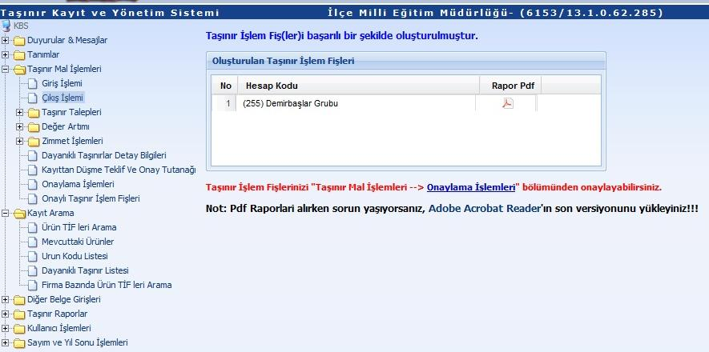

Slide 36
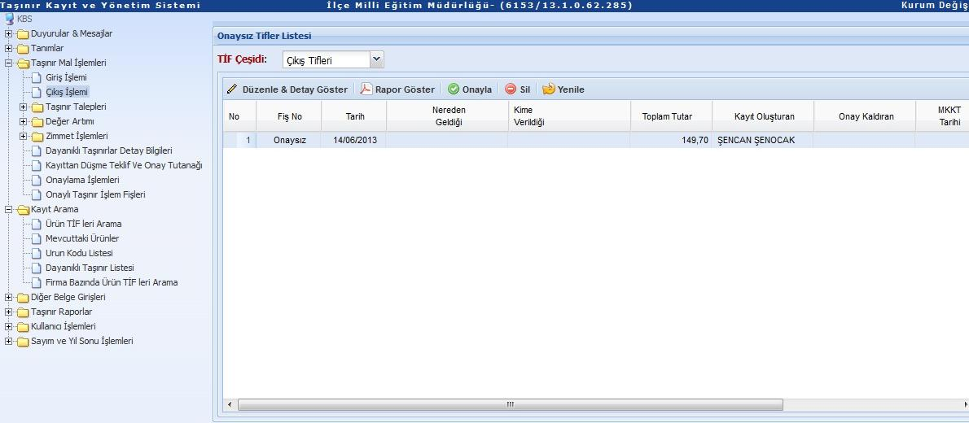
1
3
2

Slide 37
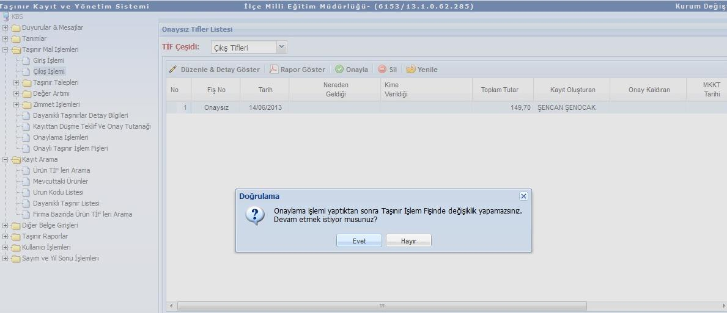

Slide 38
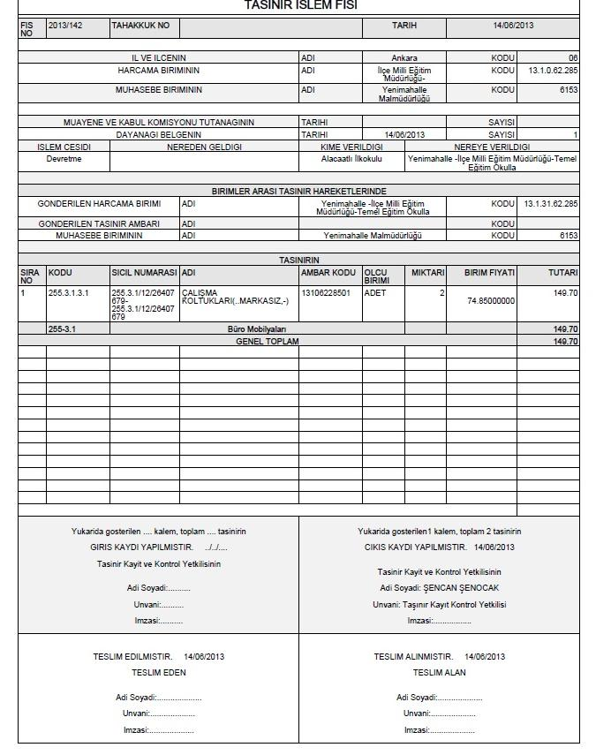

Slide 39
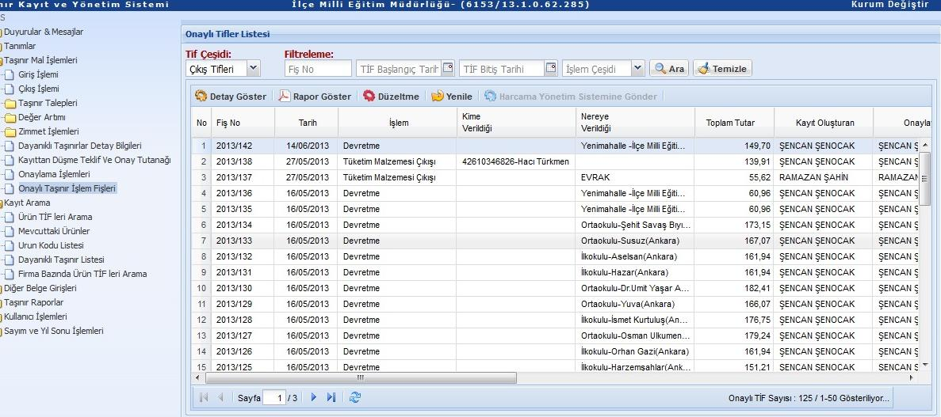

Slide 40
DEVİR ALMA

Slide 41
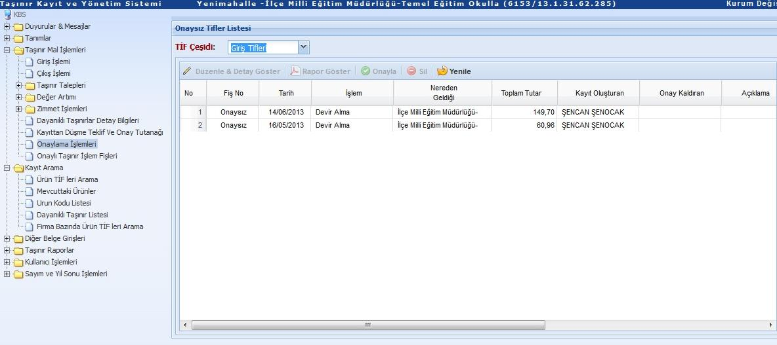
2
4
1
3

Slide 42
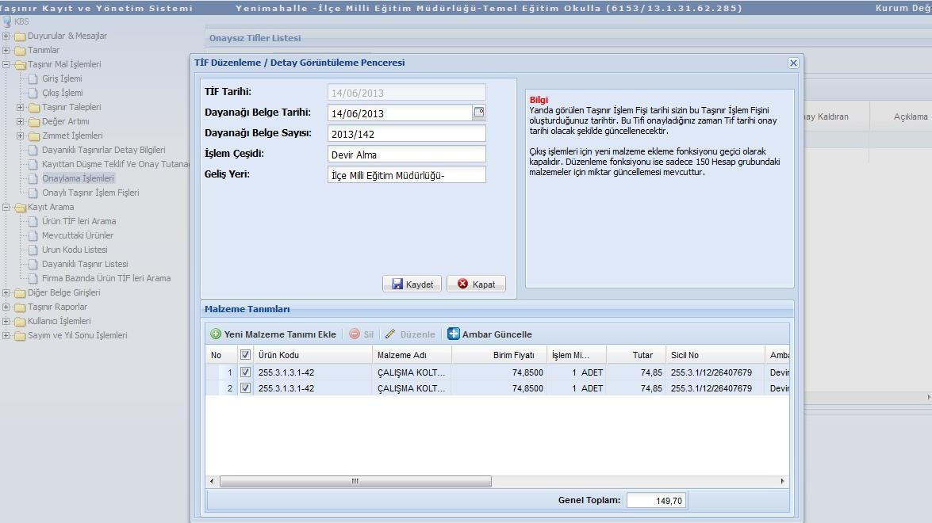
2
1

Slide 43
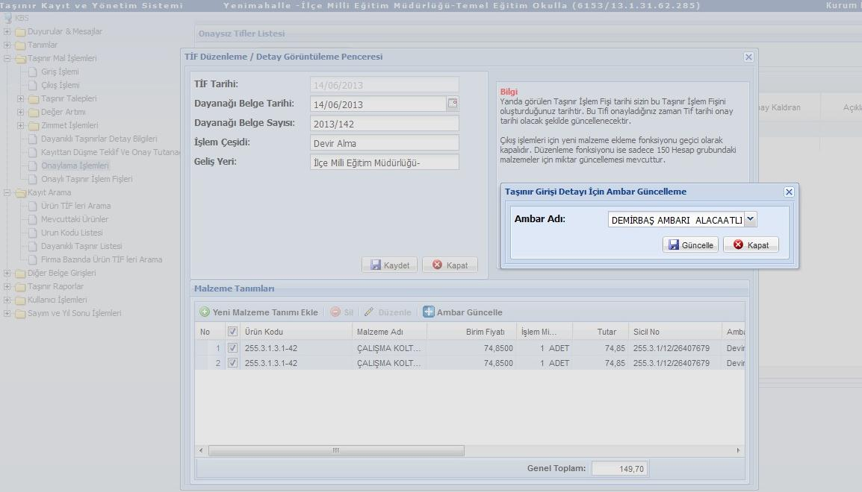
1
2

Slide 44
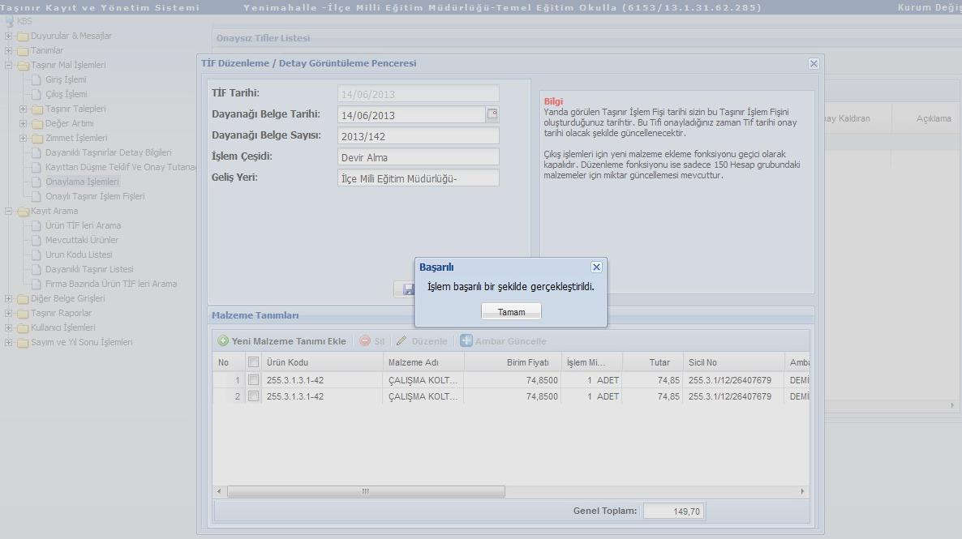

Slide 45
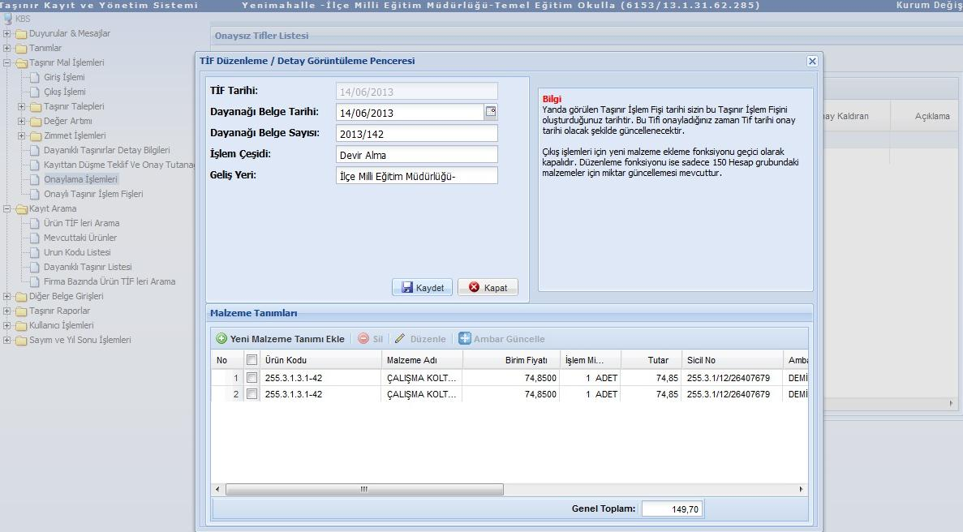

Slide 46
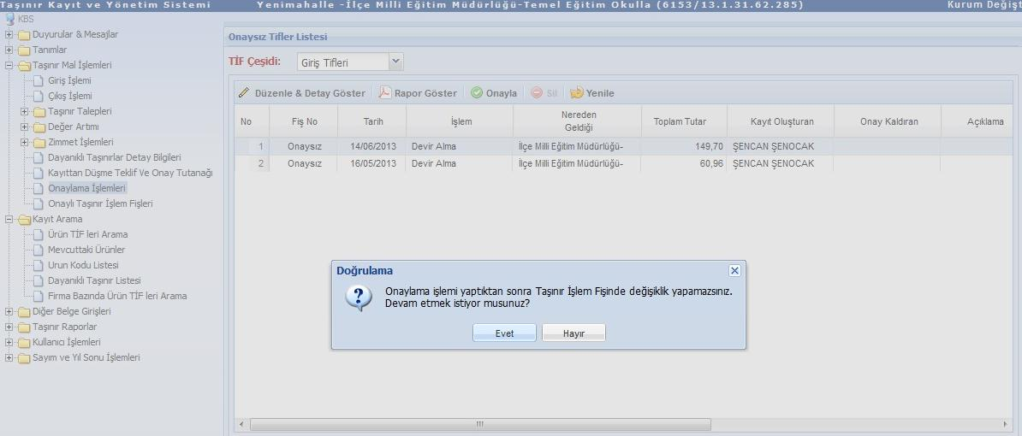
2
1
3

Slide 47
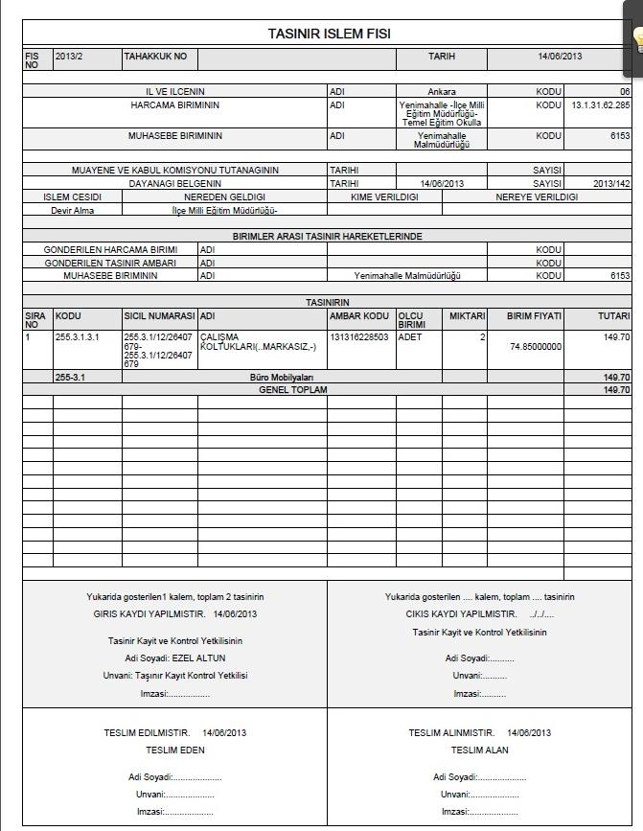

Slide 48
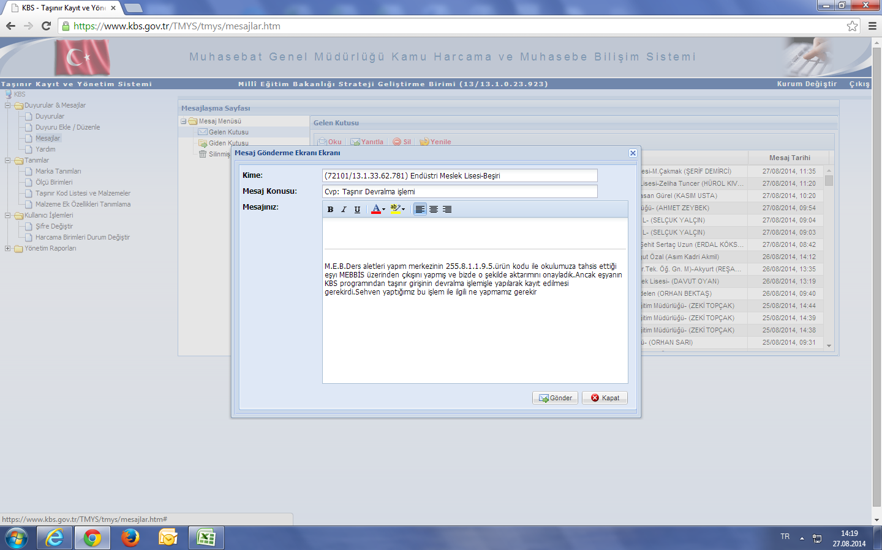

Slide 49
Teşekkür ederim….. Bayram KESER Mali Hizmetler Uzmanı

